Slide 1

Выполнили Морсин Арсений и Урмазов Дмитрий
ГБОУ Лицей № 393 Кировского района Санкт-Петербурга
Санкт-Петербург, 2026

Slide 2

Введение
Блокировки
Нестабильность существующих решений
Неудобство ручного управления VPS
РКН

Slide 3
Цели
Регистрация и авторизация
Несколько тарифов
Управление устройствами
Админская панель
Работающий VPN

Slide 4
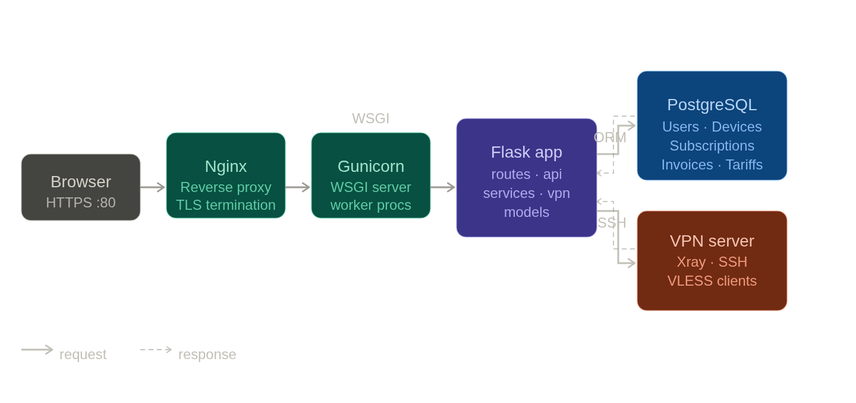
Принцип работы

Slide 5
Сущности БД
User — пользователь
Tariff — тариф
Subscription — подписка
Device — устройство
Invoice — счёт

Slide 6
Модули
routes.py — HTML-маршруты
api.py — REST API
services.py — бизнес-логика
vpn.py — VPN-интеграция
models.py — ORM-модели

Slide 7
Использованные технологии
Flask
SQLAlchemy
PostgreSQL
Alembic
Jinja2
Gunicorn
Nginx
Xray
Shell
Pytest

Slide 8
REST
GET /api/tariffs
POST /api/auth/login
GET /api/subscriptions/current
GET /api/devices
POST /api/devices
GET /api/admin/users

Slide 9
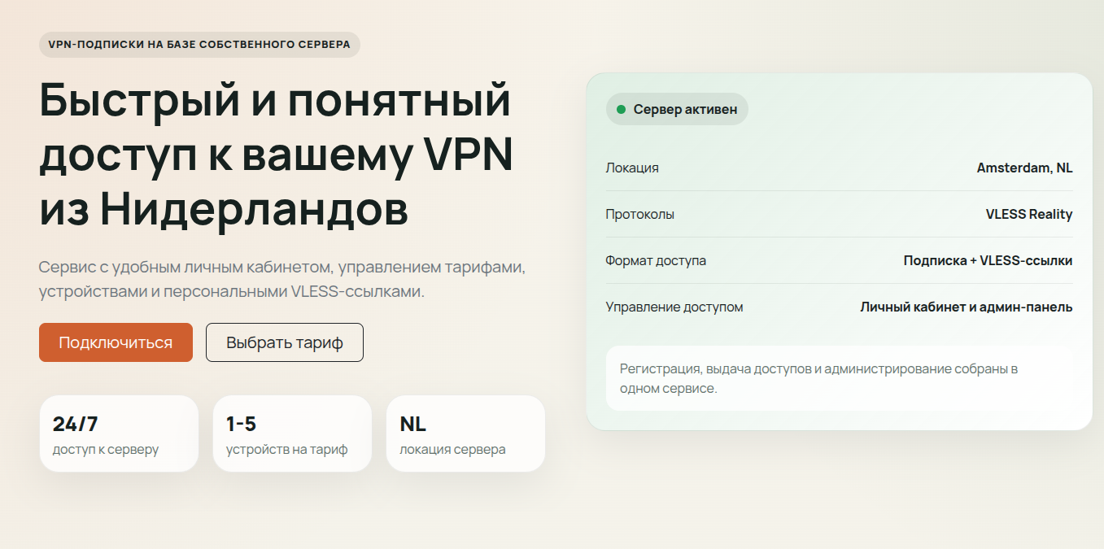
Заключение

